Slide 1
Московский областной политехнический колледж
(МОПК НИЯУ МИФИ)

Slide 2
Перечень специальностей в 2024г.
код специальности | Наименование специальности
08.02.01 | Строительство и эксплуатация зданий и сооружений
13.02.13 | Эксплуатация и обслуживание электрического и электромеханического оборудования (по отраслям)
15.02.16 | Технология машиностроения
18.02.03 | Химическая технология неорганических веществ
22.02.06 | Сварочное производство
38.02.01 | Экономика и бухгалтерский учет (по отраслям)

Slide 3
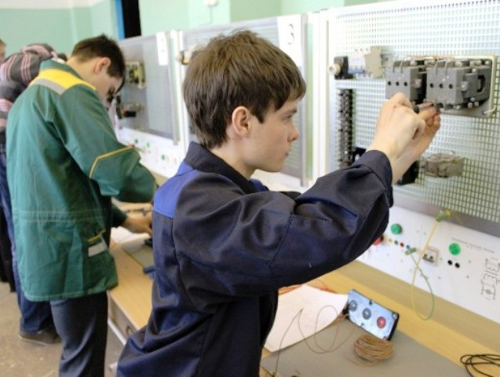
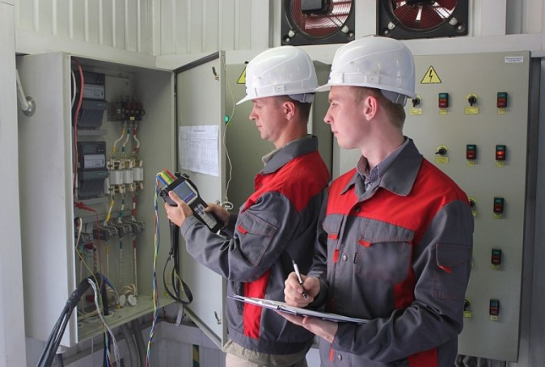
13.02.13 «Эксплуатация и обслуживание электрического и электромеханического оборудования
(по отраслям)»
Квалификация – техник
Срок обучения – 3 г. 10 мес.
Электрик — это специалист, который собирает, налаживает и ремонтирует электрооборудование, электросети и системы.
В обязанности электрика входит широкий спектр услуг. Специалист занимается профилактическим ремонтом оборудования, выполняет подключение соединительных элементов.

Slide 4
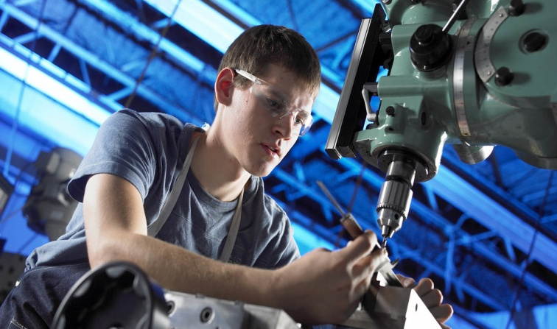
15.02.16 «Технология машиностроения»
Квалификация – техник, срок обучения – 3 г. 10 мес.
Техник-технолог машиностроения вытачивает детали, работает на станках с ЧПУ, вводит управляющую программу и задает режим ее работы, производит контроль качества выпускаемой продукции и выполняет необходимые расчеты.
Еще одно достаточно интересное направление, которое изучает специальность "Технология машиностроения" - это разработка новых деталей и оборудования.
Специальность "Технология машиностроения" дает возможность получить квалификацию инженера, которая позволяет работать во многих направлениях.

Slide 5
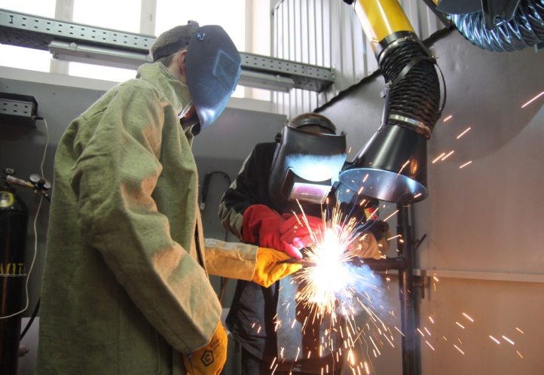
22.02.06 «Сварочное производство»
Квалификация – техник, срок обучения – 3 г. 10 мес.
Специалист сварочного производства, осуществляет сварку разнообразных конструкций, механизмов.
Задействуется при ремонтных, дорожных работах, в строительстве.
Сварщик работает со сварочным аппаратом, выполняет контроль швов, производит наладку сварочного оборудования. Профессия сварщика предполагает несколько специальностей: газосварщик, электросварщик, электросварщик ручной дуговой сварки, электросварщик по обслуживанию автоматических и полуавтоматических машин (наши студенты осваивают до 20 видов сварки)

Slide 6
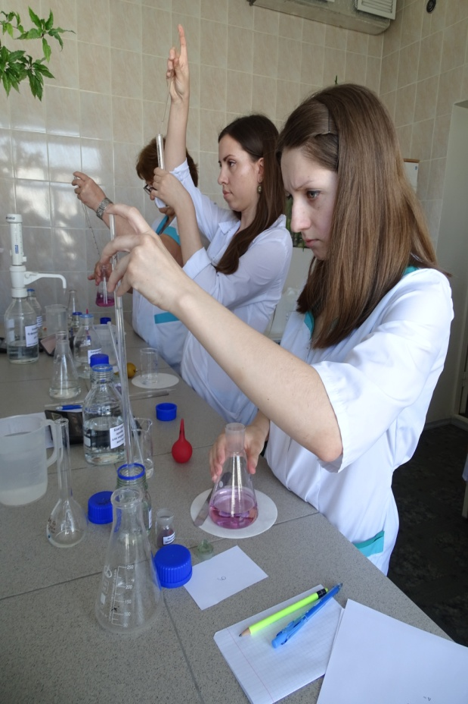
18.02.03 «Химическая технология неорганических веществ»
Квалификация – техник, срок обучения – 3 г. 10 мес.
Характеристика специальности: проведение лабораторных исследований, технологический контроль производства, контроль за качеством сырья и выпускаемой продукции.
Наши студенты работают с химическими объектами, осуществляют и контролируют технологические процессы производства неорганических веществ, наблюдают за работой и состоянием аппаратуры, осуществляют физико-химический анализ.

Slide 7
08.02.01 «Строительство и эксплуатация зданий и сооружений»
Квалификация – техник
Срок обучения – 3 г. 10 мес.
Выпускники специальности «Строительство и эксплуатация зданий и сооружений» умеют разрабатывать проектно-сметную документацию; возводить здания, сооружения, инженерные коммуникации и санитарно-технические системы; реконструировать строительные объекты.
Студенты обладают знаниями в областях гражданского строительства:
проектные чертежи;
нормативная документация;
строительные материалы и конструкции;
механизмы и оборудование;
мероприятия по организации эксплуатации зданий и сооружений;
планирование и подготовка к ремонтным работам.

Slide 8
38.02.01 «Экономика и бухгалтерский учёт
(по отраслям)»
Квалификация – бухгалтер, срок обучения – 2 г. 10 мес.
Подготовка бухгалтеров для различных отраслей и для государственной службы. Область профессиональной деятельности выпускников: учет имущества и обязательств организации, проведение и оформление хозяйственных операций, обработка бухгалтерской информации, проведение расчетов с бюджетом и внебюджетными фондами, формирование бухгалтерской отчетности, налоговый учет, налоговое планирование.

Slide 9
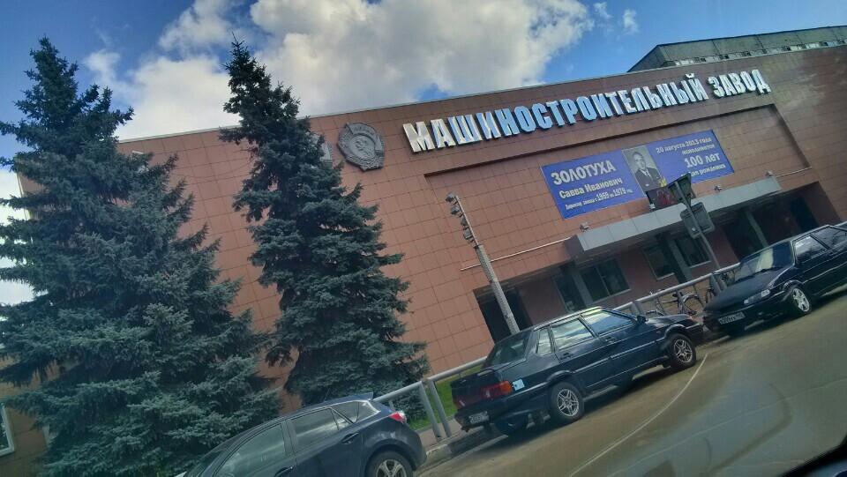
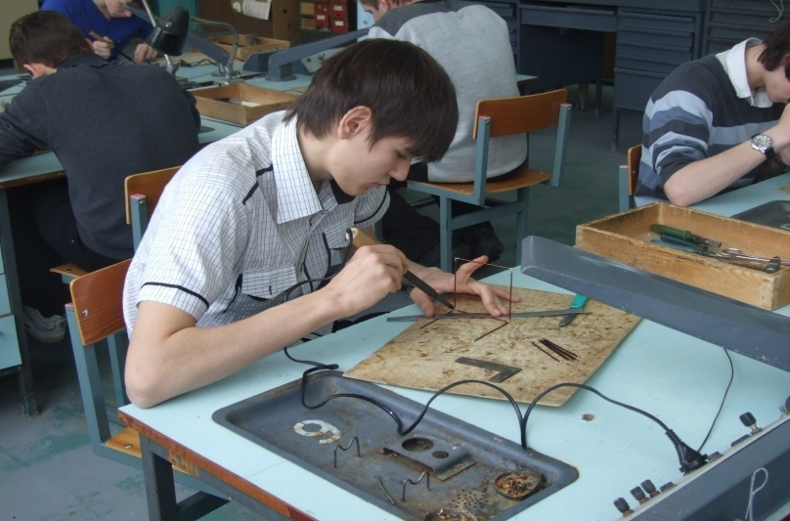
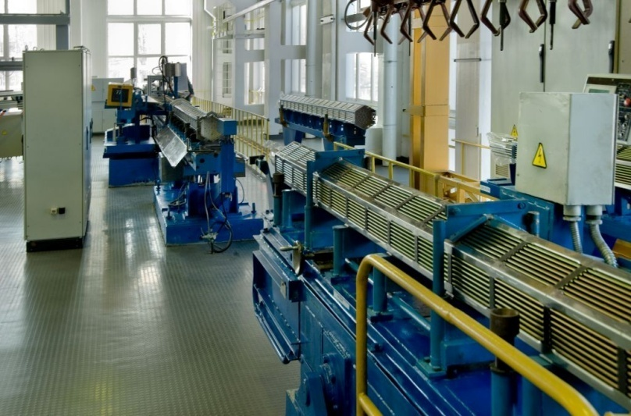
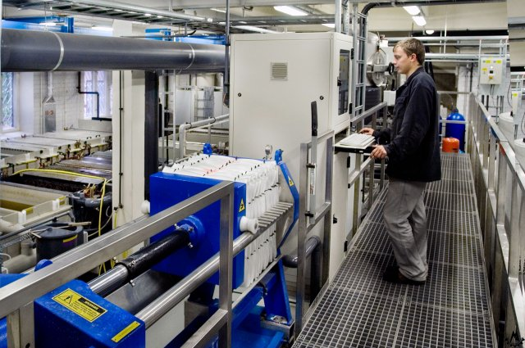
Студенты МОПК НИЯУ МИФИ проходят учебную практику в мастерских колледжа (2 курс), а затем производственную практику и дипломное проектирование на базовом предприятии АО «Машиностроительный завод»

Slide 10
Ваш будущий уровень образования:
СРЕДНЕЕ ПРОФЕССИОНАЛЬНОЕ
подготовка специалистов среднего звена
диплом НИЯУ МИФИ
срок обучения 3 г. 10 мес.
Ваша будущая квалификация:
ТЕХНИК
все студенты сдают на разряд и получают квалификационное свидетельство (3 – 5 разряд)

Slide 11
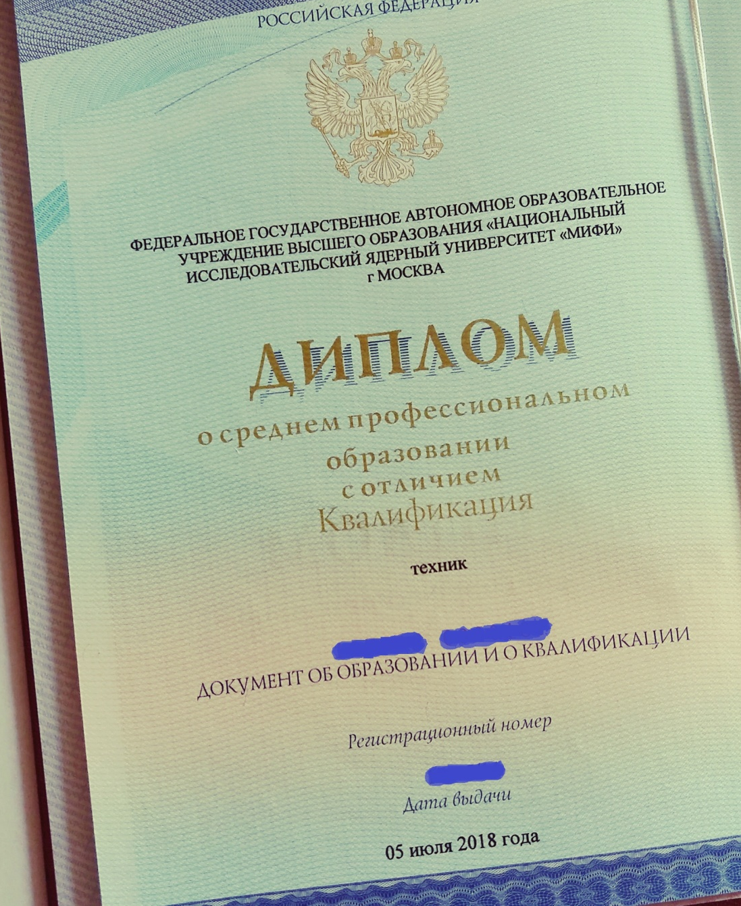
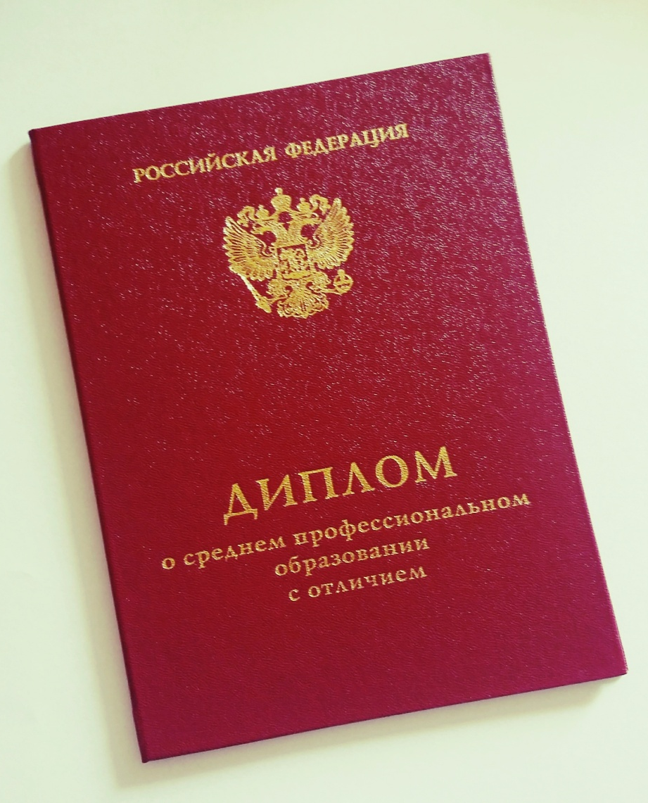

Slide 12
Начало работы приёмной комиссии - 15 июня
Окончание работы приёмной комиссии - 15 августа

Slide 13
код специаль- ности | Наименование специальности | бюджет | платно
08.02.01 | Строительство и эксплуатация зданий и сооружений | 5 | 25
13.02.13 | Эксплуатация и обслуживание электрического и электромеханического оборудования (по отраслям) | 10 | 20
15.02.16 | Технология машиностроения | 10 | 20
18.02.03 | Химическая технология неорганических веществ | 5 | 25
22.02.06 | Сварочное производство | 10 | 20
38.02.01 | Экономика и бухгалтерский учет (по отраслям) | 5 | 25
 | Итого | 45 | 135

Slide 14
Вступительные испытания
не предусмотрены.
Если численность поступающих превышает количество бюджетных мест
зачисление осуществляется на основе результатов освоения поступающими образовательной программы
основного общего образования (9 классов).
СРЕДНИЙ БАЛЛ АТТЕСТАТА

Slide 15
Итоги приёма в 2023 г.

Slide 16
13.02.11 Техническая эксплуатация и обслуживание электрического и электромеханического оборудования
(по отраслям) (в 2023 году)
 | На базе 9 классов
 | Б | ВБ
Проходной балл | 4,1905 | 3,3158
15.02.16 Технология машиностроения
(в 2023 году)
 | На базе 9 классов
 | Б | ВБ
Проходной балл | 4,2632 | 3,15

Slide 17
22.02.06 Сварочное производство
(в 2023 году)
 | На базе 9 классов
 | Б | ВБ
Проходной балл | 3,9 | 3,5625
18.02.03 Химическая технология неорганических веществ (в 2023 году)
 | На базе 9 классов
 | Б | ВБ
Проходной балл | 3,9474 | 3,65

Slide 18
08.02.01 Строительство и эксплуатация зданий и сооружений (в 2023 году)
 | На базе 9 классов
 | Б | ВБ
Проходной балл | 4,35 | 3,3125

Slide 19
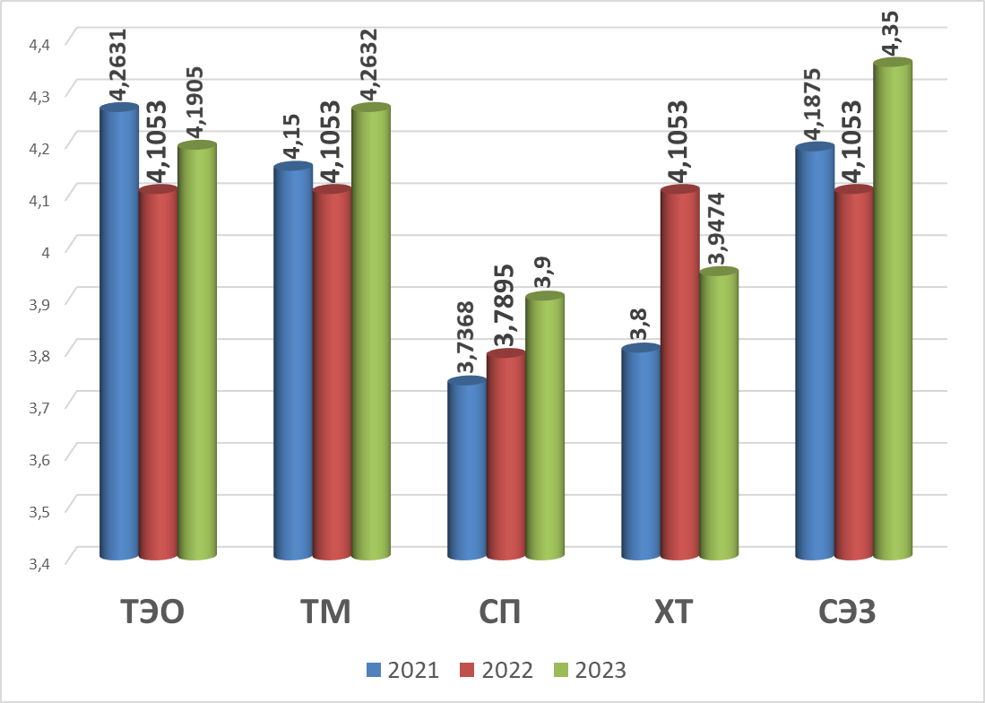
Изменение среднего балла по годам.

Slide 20
Документ, удостоверяющий личность абитуриента (оригинал и копия);
Документ установленного образца об образовании (оригинал и копия);
Фотографии 3x4, - 6 шт.;
Приписное свидетельство или военный билет (если есть) (оригинал и копия);

Slide 21
5. Медицинская справка 086-у (оригинал и копия);
6. Медицинский полис (оригинал и копия);
7 . Характеристика из школы;
8. Паспорт законного представителя (предъявляется лично);
9. ИНН (оригинал и копия);
10. СНИЛС (оригинал и копия).

Slide 22
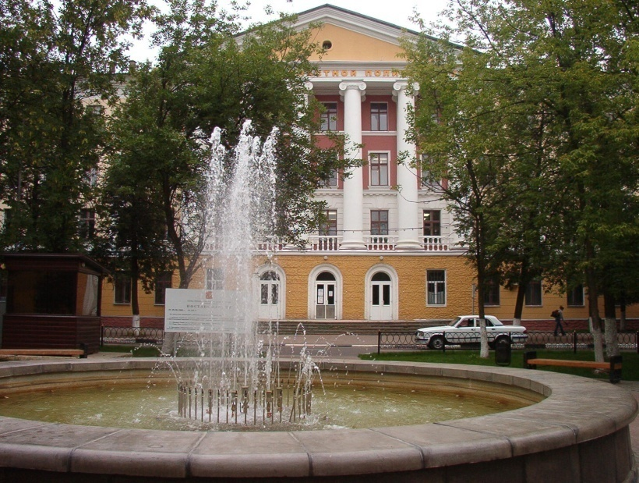
Наши координаты:
Адрес:
проспект Ленина, д.41
Телефоны: 8(496) 574-22-82, 8(496)570-36-15 – секретарь директора
8(496)570-36-14 – отдел кадров
8(496)570-36-17 – приёмная комиссия
e-mail: priem-mopk@mephi.ru; mopk@mephi.ru
Официальный сайт: http://mopk-mephi.ru
Официальная группа «ВК»: https://vk.com/mopk_mephi

